Slide 1
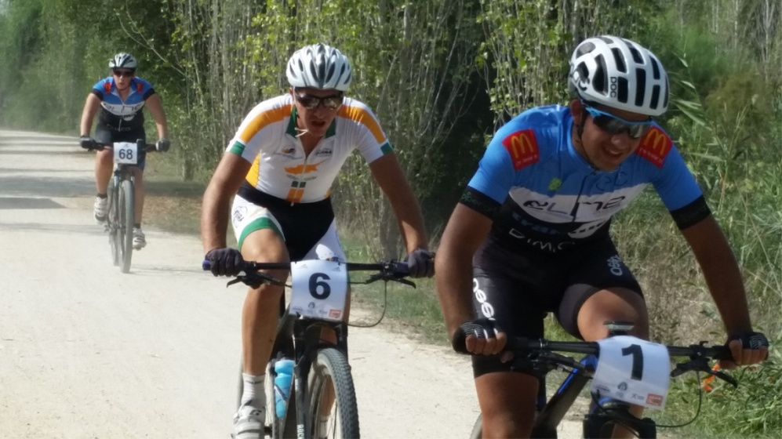
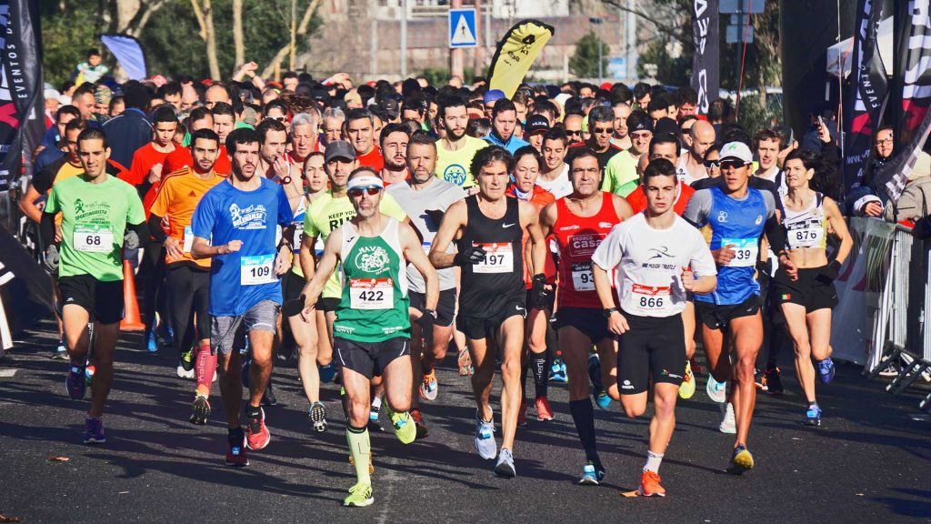
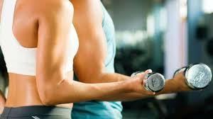
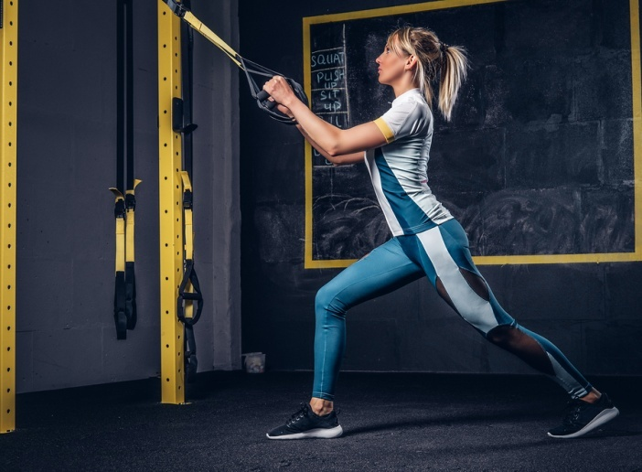
ΑΕΡΟΒΙΑ ΑΣΚΗΣΗ

Slide 2
Ορισμός
Η ικανότητα του οργανισμού να προσλαμβάνει και να μεταφέρει οξυγόνο, από την ατμόσφαιρα στους ιστούς και να το καταναλώνει για την παραγωγή μυϊκής ενέργειας, ονομάζεται αερόβια ικανότητα.
Η αερόβια ικανότητα -καρδιοαναπνευστική αντοχή αξιολογείται με την μέγιστη πρόσληψη οξυγόνου (VO2max), η οποία είναι η ανώτατη ποσότητα οξυγόνου που μπορούν να καταναλώσουν οι ιστοί ενός οργανισμού ,ανά κιλό σωματικού βάρους στην μονάδα του χρόνου. Η μέγιστη πρόσληψη οξυγόνου (vo2max) είναι ένας δείκτης της εκτίμησης της καρδιοαναπνευστικής αντοχής.

Slide 3
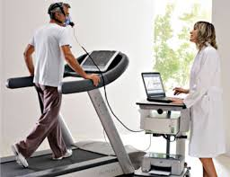
Η αερόβια ικανότητα είναι μετρήσιμη
Αυξάνεται έως και την ηλικία των 30 ετών
Προκαθορίζεται σε μεγάλο βαθμό από γενετικές προδιαγραφές και κυρίως από το μέγεθος και τη δύναμη των πνευμόνων και την ικανότητα του αίματος να δεσμεύει και διοχετεύει οξυγόνο
Προσδιορίζεται με τη χρήση μιας βαθμιαίας αυξανόμενης έντασης δοκιμασίας σε διάδρομο, όπου αναλύεται η πρόσληψη οξυγόνου.
Προσδιορίζεται με τρέξιμο 12 min , 2,5 km , test Cooper
Είναι σχετική μέτρηση (άτομο με περισσότερη μυϊκή μάζα θα καταναλώνει περισσότερο οξυγόνο στην ίδια ένταση από ένα άτομο με μικρότερη Μ.Μ)
Περιορίζεται από το είδος των μυϊκών ινων (αργες, γρήγορες ερυθρές, λευκές)

Slide 4
Διαφορές στους άνδρες και τις γυναίκες
Η αερόβια ικανότητα είναι χαμηλότερη στις γυναίκες. Πριν από την ήβη όμως δεν υπάρχουν διαφορές ανάμεσα στα δύο φύλα. Η μεγαλύτερη διαφορά παρατηρείται στην ηλικία των είκοσι ετών και φτάνει το 30%. Η χαμηλότερη αερόβια ικανότητα στις γυναίκες οφείλεται στην περιορισμένη ικανότητα δέσμευσης και μεταφοράς οξυγόνου, κι αυτό γιατί το γυναικείο αίμα, είναι πιο φτωχό σε αιμοσφαιρίνη, από το αίμα των ανδρών.

Slide 5
Γιατί να βελτιώσεις την αερόβια ικανότητα?
Κατά τη διάρκεια άσκησης χαμηλής έως μέτριας έντασης, οι μύες βασίζονται στην ενέργεια που λαμβάνουν από τον συνδυασμό οξυγόνου και υδατανθράκων (με τη μορφή γλυκογόνου) και λιπών (ελεύθερα λιπαρά οξέα). Όσο περισσότερο οξυγόνο μπορεί να καταναλωθεί, τόσο καλύτερη σωματική δουλειά μπορεί να κάνει ένα άτομο. Και επειδή το σώμα καίει περίπου 5 θερμίδες ενέργειας για να καταναλώσει 1 λιτρο οξυγόνου,συμβάλλει στην απώλεια λίπους

Slide 6
Οφέλη
Βελτίωση της γενικής φυσικής κατάστασης.
Ικανότητα του οργανισμού να παράγει ενέργεια αερόβια
Βελτίωση του καρδιαγγειακού και του καρδιαναπνευστικού συστήματος.
Ενδυνάμωση ανοσοποιητικού
Γενική υγεία και ευεξία.
Αυξηση έκρισης ενδορφινών
Η βελτίωση που συνήθως παρατηρείται μετά από αερόβια προπόνηση 2-3 μηνών είναι της τάξεως του 15% περίπου.
Αυξηση καλής, μείωση κακής χοληστερόλης
Προστασία από την οστεοπώρωση
H αερόβια άσκηση αυξάνει την αντοχή του ατόμου και βοηθά στη μείωση του ποσοστού λίπους στο σώμα, αν συνδυαστεί με την κατάλληλη διατροφή

Slide 7
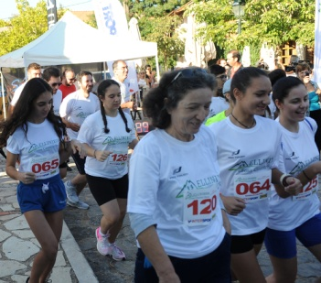
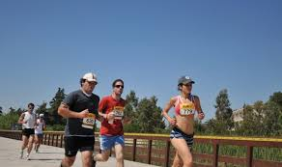
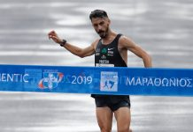
Ποια είναι η κατάλληλη ένταση
Απροπόνητοι αερόβιο με ένταση 50-60% της ΜΚΣ.
Μέτρια προπονημένοι αερόβιο με ένταση 60-75% της ΜΚΣ
Καλά προπονημένοι αερόβιο με ένταση
75-85 % της ΜΚΣ
Υπολογισμός ΜΚΣ(Μέγιστης
καρδιακής συχνότητας)
220-ηλικία= 100%

Slide 8
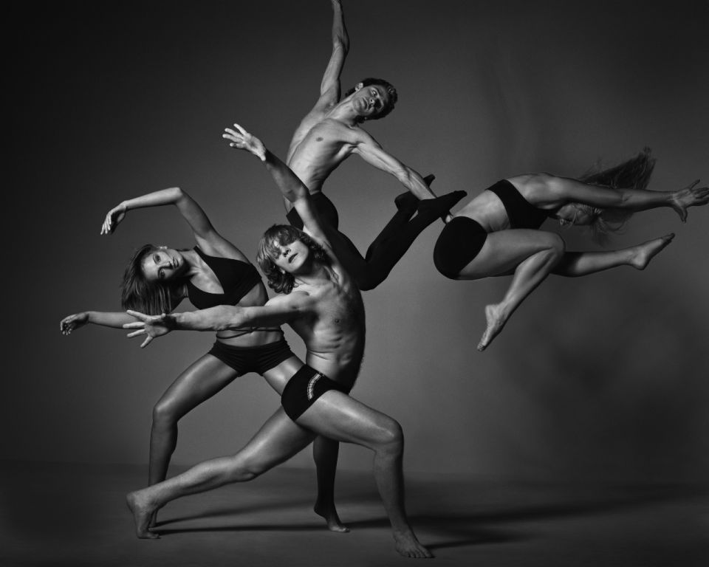
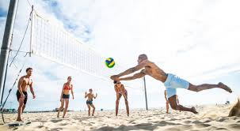
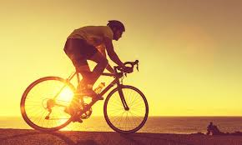
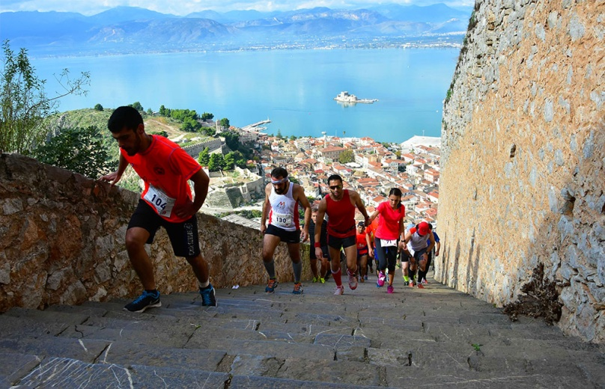
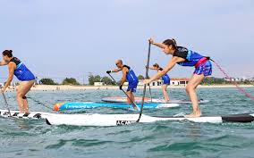
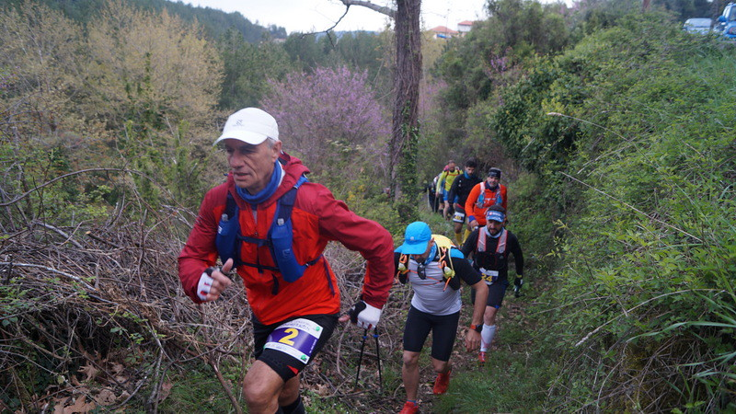
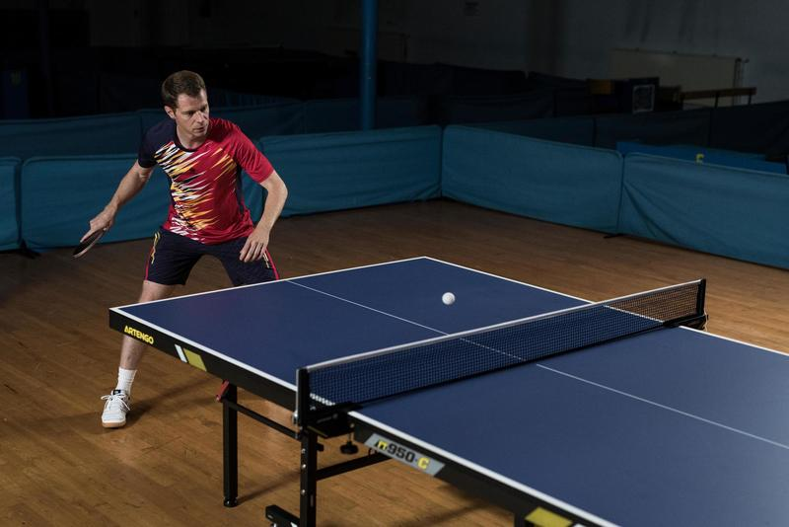
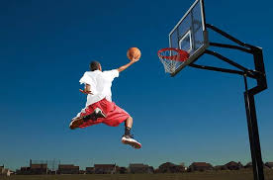

Slide 9
Είδη άσκησης
το έντονο περπάτημα,
το χαλαρό τρέξιμο (τζόγκινγκ),
το ανέβασμα σκάλας,
το ποδήλατο,
η κωπηλασία,
το κολύμπι,
το σκοινάκι,
ο χορός
κάθε μορφή ομαδικής δραστηριότητας (μπάσκετ, βόλεϊ, τένις, ποδόσφαιρο).

Slide 10
Πόση ώρα; Πόσο συχνά;
H διάρκεια της αεροβικής προπόνησης μπορεί να κυμαίνεται από 20-60 λεπτά της ώρας. Σύμφωνα με την Aμερικανική Aθλητιατρική Eταιρεία (A.C.S.M), η αερόβια άσκηση θα πρέπει να έχει μια περιοδικότητα και να μην υπάρχουν μεγάλα διαστήματα αποχής. Έτσι, λοιπόν, μια συχνότητα 3-5 φορές την εβδομάδα από 20-40 λεπτά είναι αρκετή για να αποκομίσετε όλα τα οφέλη της άσκησης.

Slide 11
Δώσε ποικιλία στην προπόνηση
Κάνε 10 λεπτά περπάτημα σε σταθερό ρυθμό, με κλίση στο διάδρομο,
10 λεπτά HIIT (30 δευτερόλεπτα σε υψηλή ένταση / 30 δευτερόλεπτα σε χαμηλή ένταση) σε σταθερό ποδήλατο,
10 λεπτά σε ένα κωπηλατικό και
ολοκλήρωσε με 10 λεπτά αντιστάσεις. Χωρίζοντας μια προπόνηση σε σύντομες περιόδους με διαφορετικά ερεθίσματα μπορεί να προκαλέσει τους μυς να εργαστούν διαφορετικά. Αυτό, με τη σειρά του, μπορεί να συμβάλει στη βελτίωση της αερόβιας ικανότητας μειώνοντας παράλληλα τον κίνδυνο τραυματισμού από υπέρχρηση.

Slide 12
Μπορώ να διακόπτω για μεγάλα διαστήματα?
Δυστυχώς η βελτίωση που επέρχεται με τόσο κόπο από την άσκηση, χάνεται πολύ γρήγορα . Ο ρυθμός της μείωσης είναι περίπου τριπλάσιος από το ρυθμό της βελτίωσης. Αν σταματήσει η προπόνηση, παρατηρείται αισθητή μείωση σε 2 εβδομάδες, ενώ σε 4 εβδομάδες χάνεται το 50% της βελτίωσης και σε 8 με 12 εβδομάδες η αερόβια ικανότητα επανέρχεται στο επίπεδο που βρισκόταν πριν από την προπόνηση.

Slide 13
Αναερόβια προπόνηση
ορίζεται η ικανότητα του οργανισμού να παράγει έργο κάτω από την έλλειψη οξυγόνου. Είναι το σύνολο της ενέργειας που προέρχεται από όλα τα αναερόβια ενεργειακά συστήματα (χωρίς οξυγόνο) και συνδυάζει την τριφοσφωρική αδενοσίνη(ATP), την φωσφοκρεατίνη και το γαλακτικό οξύ. Το αναερόβιο σύστημα συμμετέχει στην παραγωγή ενέργειας κυρίως σε μέγιστες προσπάθειες μικρής διάρκειας (μεταξύ 5 δευτερόλεπτα έως μερικά λεπτά).

Slide 14
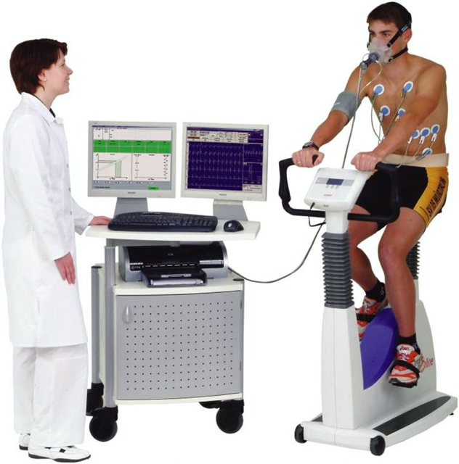
Αερόβιο-αναερόβιο κατώφλι
αναερόβιο
αερόβιο
Όταν η συγκέντρωση του γαλακτικού οξέος στο αίμα είναι 4 millimol/L, έχουμε αναερόβια παραγωγή ενέργειας(εμφανίζεται στο 83-87%) της καρδιακής συχνότητας.
Όταν η συγκέντρωση του γαλακτικού οξέος στο αίμα είναι 2,5 millimol/L, έχουμε αερόβια παραγωγή ενέργειας

Slide 15
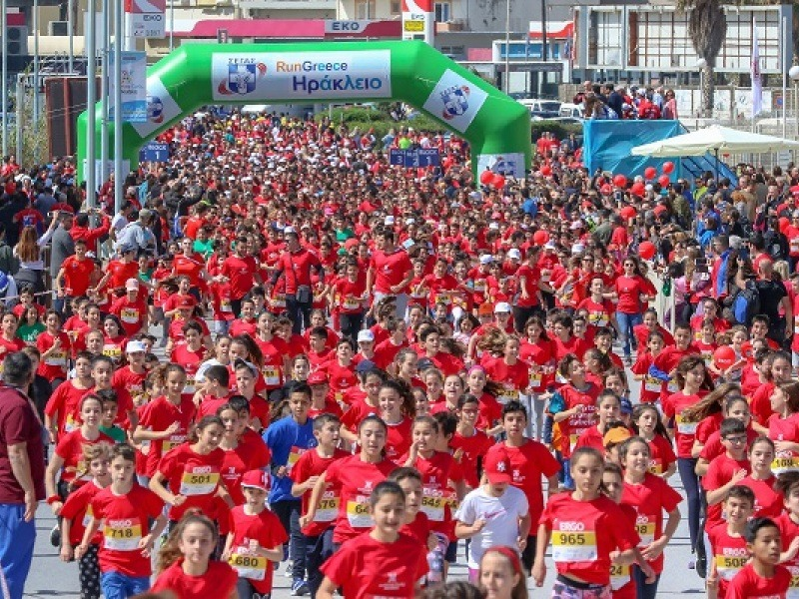

Slide 16
βιβλιογραφία
Κλεισούρας Β. Εργοφυσιολογία. Εκδ. Συμμετρια 1997
Μούγιος Βασίλης ,Βιοχημεία της άσκησης. Ιατρικές εκδόσεις Π. Χ. Πασχαλίδης ,2008
W.Mc Ardle, F. Katch, V.Katch Φυσιολογία της Άσκησης ,Ιατρικές εκδόσεις Π. Χ. Πασχαλίδης ,2001
Ιατρική της άθλησης, Α.Δεληγιάννης, university studio press , 1992
Παρουσίαση Φυσιολογία της Άσκησης , Αερόβια ικανότητα, VO2max, Βασίλειος Τράνακας ΜSc Διαιτολόγος –Διατροφολόγος ΚΦΑ, Επιστημονικός συν.ΑΤΕΙ

